Slide 1










85
CHÀO MỪNG QUÝ THẦY, CÔ
VỀ DỰ GIỜ THĂM LỚP
MÔN ĐẠO ĐỨC LỚP 2A2

Slide 2


KHỞI
ĐỘNG

Slide 3


Slide 4

ĐẠO ĐỨC
Bài 1: Vẻ đẹp quê hương em

Slide 5

1. Quan sát tranh và trả lời câu hỏi:
Tớ là Lan, quê tớ ở xã Lũng Cú, huyện Đồng Văn, tỉnh Hà Giang.
Tớ là Huy, tớ ở phường Lê Mao, thành phố Vinh, tỉnh Nghệ An.
Các bạn trong tranh đang làm gì?
Địa chỉ quê hương của các bạn đó ở đâu?

Slide 6

1. Quan sát tranh và trả lời câu hỏi:
Tớ là Lan, quê tớ ở xã Lũng Cú, huyện Đồng Văn, tỉnh Hà Giang.
Tớ là Huy, tớ ở phường Lê Mao, thành phố Vinh, tỉnh Nghệ An.
Các bạn trong tranh đang làm gì?
Địa chỉ quê hương của các bạn đó ở đâu?

Slide 7

Em hãy giới thiệu về địa chỉ quê hương mình.

Slide 8
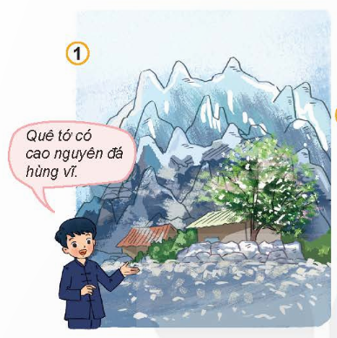

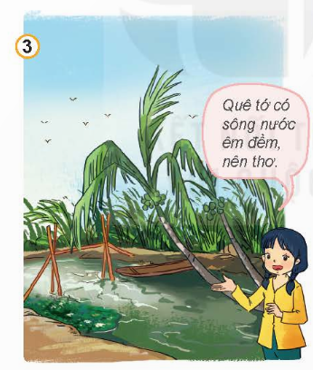

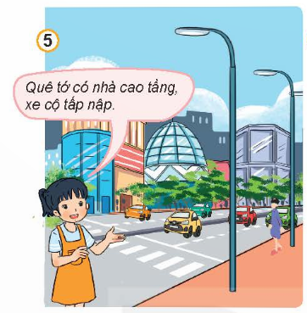
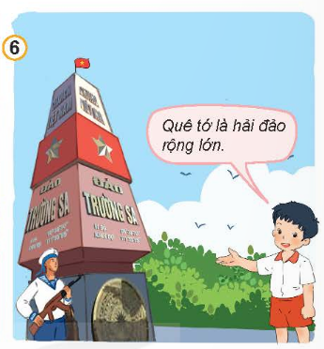
2. Giới thiệu cảnh đẹp quê hương.
NHIỆM VỤ
Các bức tranh vẽ cảnh gì?
Nêu nhận xét của em sau khi quan sát bức tranh đó?

Slide 9

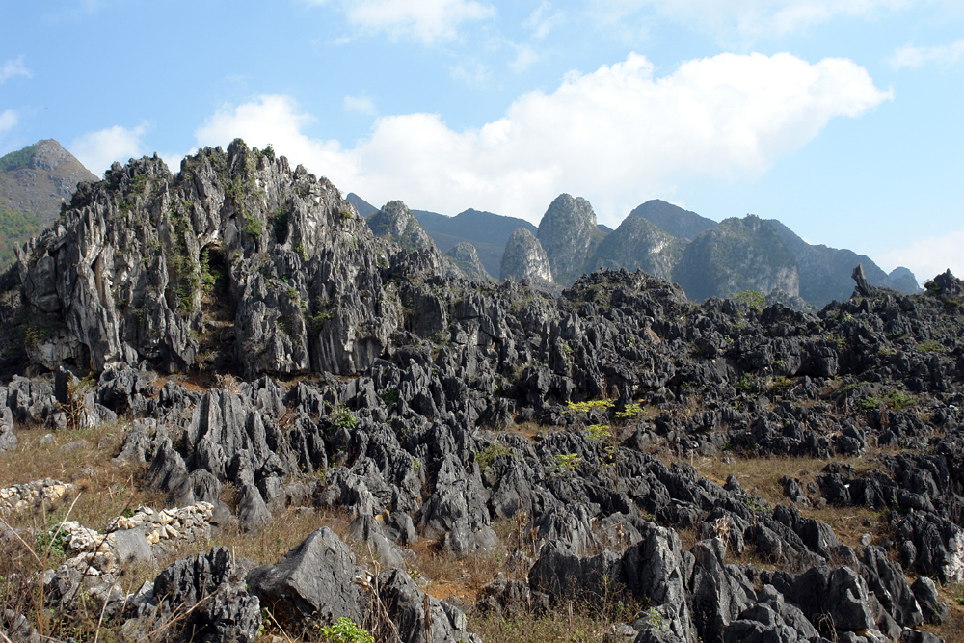
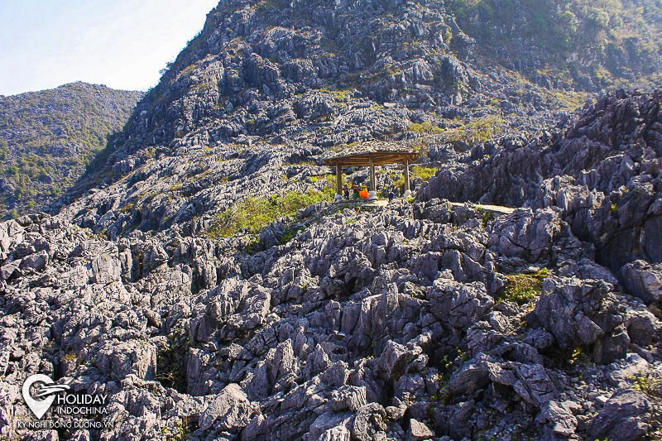

- Các tỉnh vùng núi phía Bắc.

Slide 10
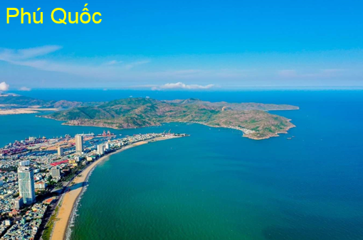
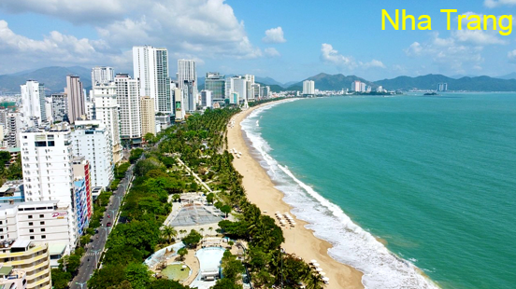

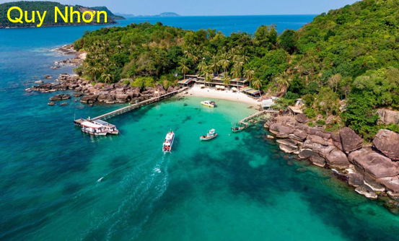
- Các vùng ven biển.

Slide 11
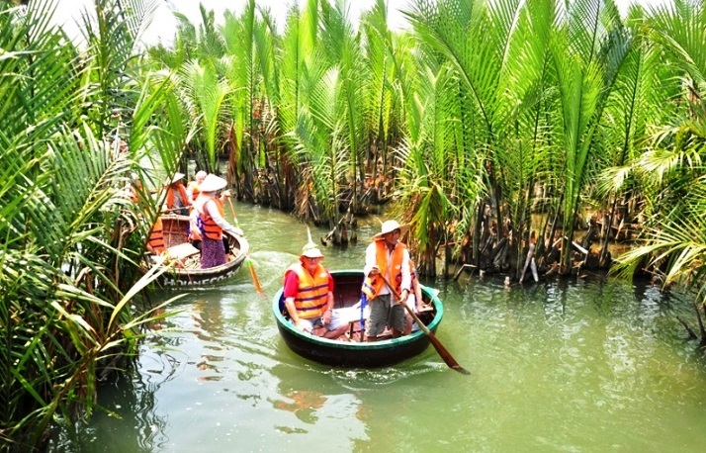
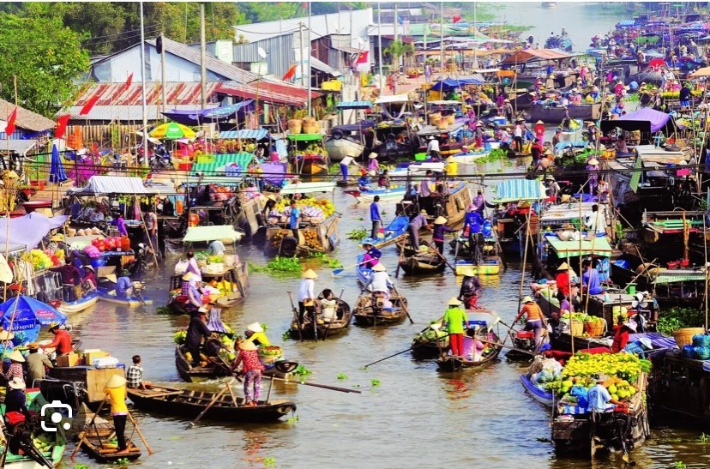
Các tỉnh miền Tây: Cần Thơ,An Giang, Tiền Giang Kiên Giang , Hậu Giang, Long An, Trà Vinh…..

Slide 12
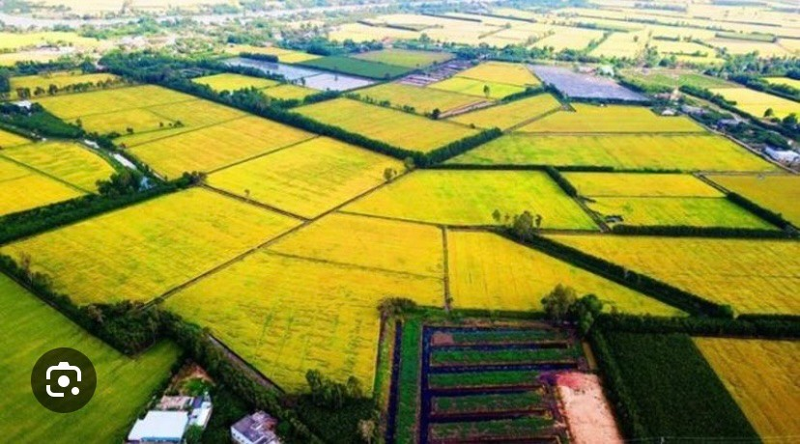
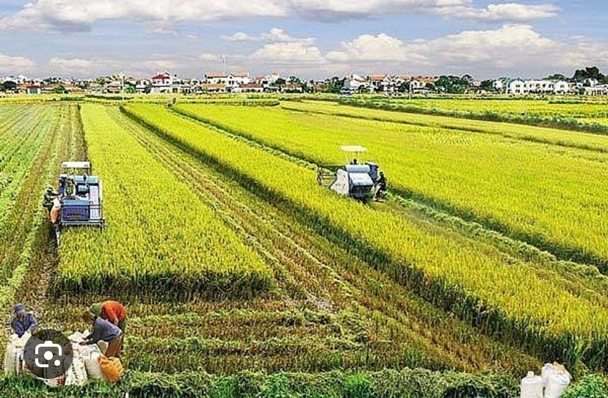
- Các tỉnh vùng đồng bằng, nông thôn.

Slide 13
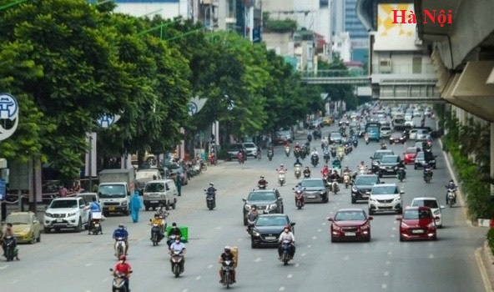

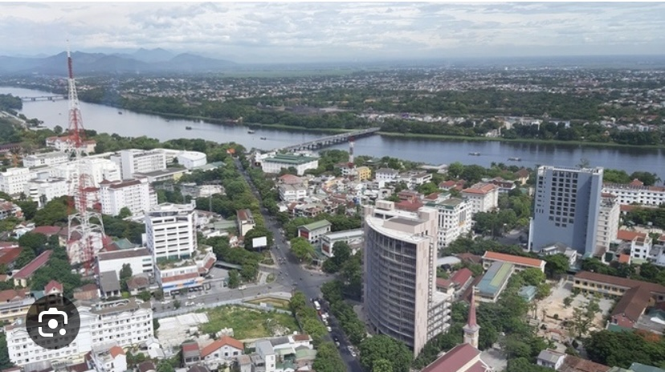

- Các thành phố.

Slide 14
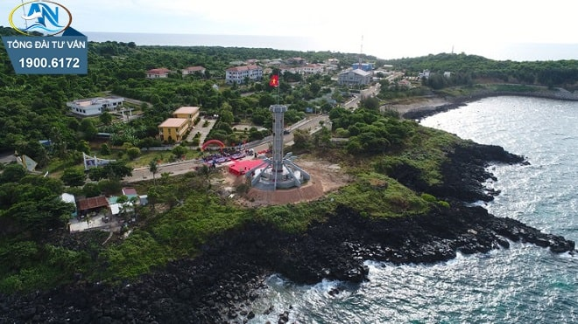
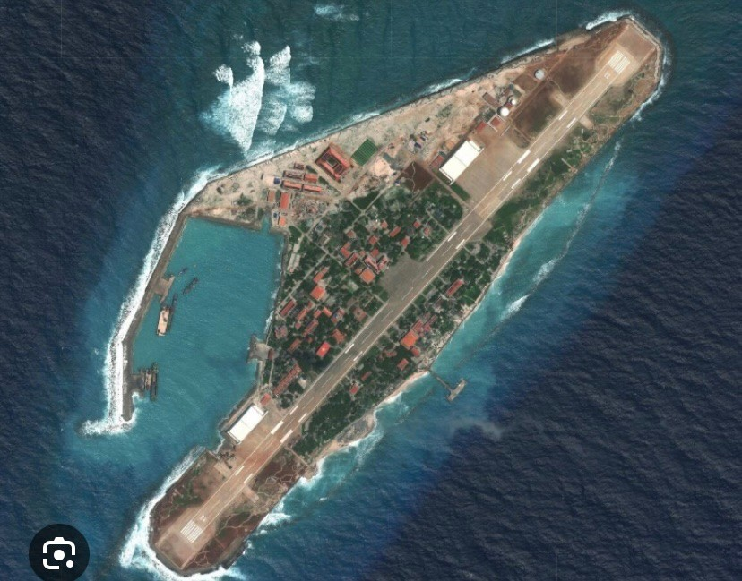

Slide 15
Hãy giới thiệu về cảnh đẹp quê hương em.

Slide 16
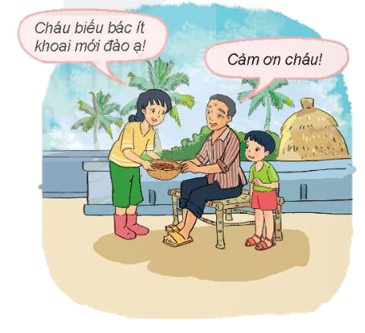
3. Đọc đoạn văn và trả lời câu hỏi:
Quê Nam nằm ven dòng sông nhỏ êm đềm. Người dân quê Nam luôn yêu thương, giúp đỡ lẫn nhau.
Nam luôn tự hào về những con người quê hương hiếu học, cần cù và thân thiện.
- Người dân quê hương Nam như thế nào?
- Hãy giới thiệu về con người quê hương em.

Slide 17
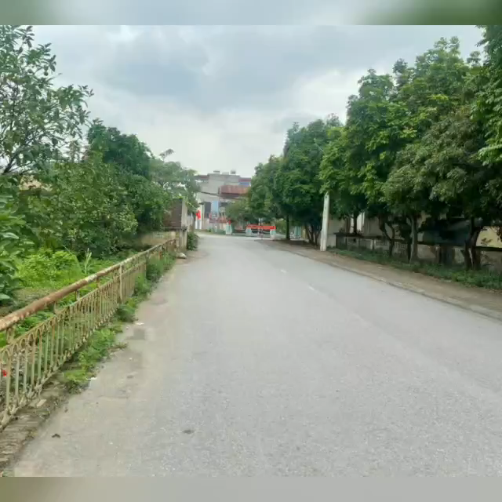

Slide 18


Slide 19


